Slide 1
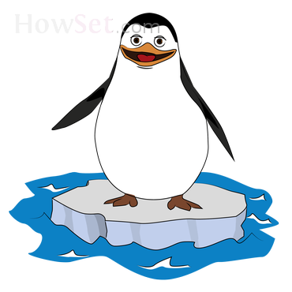
Осторожно! Тонкий лед.
Автор:
Воспитатель
Макеева Е. В.
МБОУ «Начальная школа №15"

